Slide 1
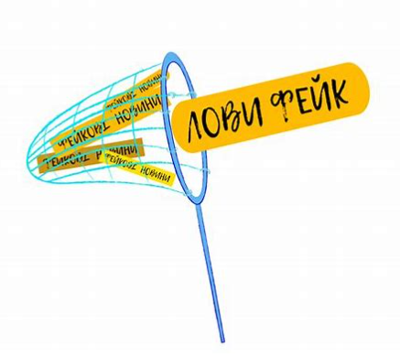


Інструменти для виявлення фейків
Інформаційна безпека. Урок № 11
Вибірковий модуль 10 клас
Безпека повинна бути тільки комплексною
Перевіримо грамотність

Slide 2
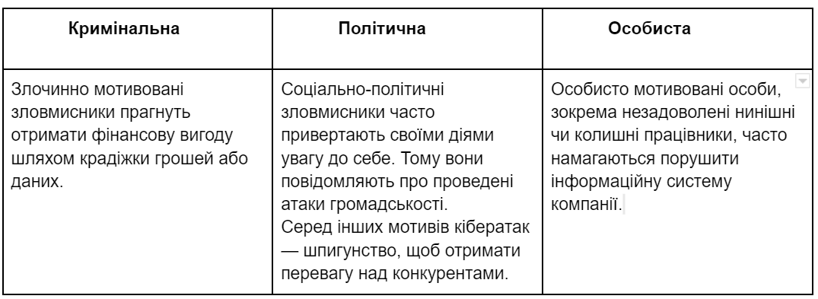
Чому відбуваються кібератаки
Повторити:
Для ефективної боротьби з кібератаками важливо розуміти цілі й мотивацію тих, хто їх ініціює та здійснює.
Незважаючи на те, що методи та цілі кібератак різноманітні, можна виділити 3 основні причини, які можуть бути поєднані в одній атаці.

Slide 3
Базові правила:
Поставте двофакторну аутентифікацію на всіх своїх акаунтах.
Не відповідайте закритим аккаунтам в соцмережах.
Забороніть додавати себе в групи в Telegram
Не публікуйте, де ви перебуваєте. Ні країну, ні місто, ні район.
Єдине офіційне посилання на Telegram починається з t.me. За іншими не переходьте.
Не поширюйте скриншоти. Краще — перепости з офіційних джерел. І довіряйте лише офіційним джерелам.
Не встановлюйте нові застосунки на смартфони
Перед тим як комусь розповідати прочитану інформацію, перевірте що це не фейк
Допомагайте своїм родичам з засобами масової інформації, розповідайте як не потрапити на злодіїв
Якщо побачите десь фейкову інформацію або телеграм-канал який публікує фейки, скидайте назву у різні групи, щоб люди це бачили та скаржились, блокували його

Slide 4
Дізнаємося
Як можна виявити фейки?
Які інструменти можна використати, щоб швидко визначити фейкове зображення?
Як просто перевірити геолокацію?
Яку роль у виявленні фейків відіграє Google карта?

Slide 5
Історична довідка
Термін «фейкові новини» (fake news) увійшов у широкий ужиток після президентських виборів у США, коли Дональд Трамп уперше звинуватив американських журналістів у «поширенні фейків». У 2017 р. видавництво Collins назвало «fake news» поняттям року. Однак те, що з уст американського глави держави звучить часто як фан (fun stories — жарти), насправді, є дієвим засобом інформаційної війни.

Slide 6
Фейк визначення
(від англ. fake news — підроблені / імітаційні новини) — підробка чи імітація новин (маніпулятивне спотворення фактів; дезінформація), яку створено з ігноруванням редакційних норм, правил, процесів, прийнятих у ЗМІ для забезпечення відповідності та перевіреності, та яка не витримує жодних, навіть поверхневих, перевірок на відповідність та реальність, але, незважаючи на це, має потужний вплив на свідомість великої кількості людей

Slide 7
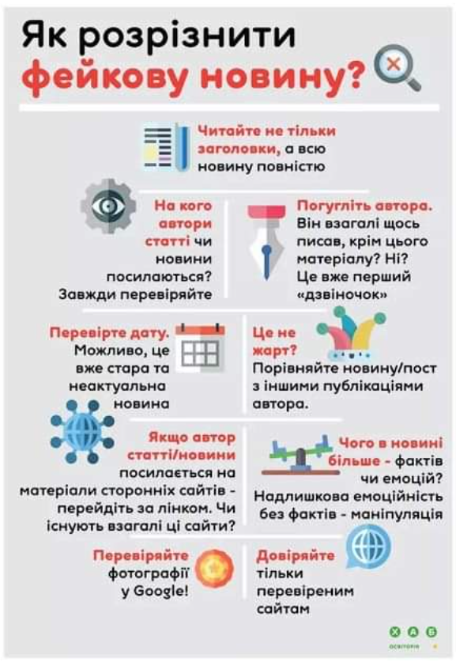
ОЗНАКИ, ЯКІ МОЖУТЬ ВКАЗАТИ НА ФЕЙК:
Джерела
Відсутність джерел інформації.
Анонімні джерела.
Інформація, взята із соцмереж, з акаунтів, які не верифіковані.
Лінк на підозрілі або маловідомі джерела (лінк на сайт huhurtrt.ru).
Інформація від організацій, які були помічені в поширенні неправдивих даних.
Дані соціологічних компаній, які не були активними в міжвиборчий період або були помічені у співпраці з політичними силами.
Недостовірні цитати (перекручення з ніг на голову того, що сказали насправді / повністю вигадані цитати / неправильний переклад цитати).

Slide 8
ОЗНАКИ, ЯКІ МОЖУТЬ ВКАЗАТИ НА ФЕЙК:
Експерти
Представники структур, яких не існує в реальності.
Експерти без вказування інституції, яку представляють.
Анонімні експерти (“вчені вважають…”).
Експерти, які фінансуються зацікавленою стороною і просувають її точку зору.
Політично заангажовані експерти.
Думка чи оцінка подається як факт.
Заголовок не відповідає новині або є надміру емоційним.
Емоційне накручування в матеріалі.
Апеляція до забобонів, конспірологічних теорій.
Журналіст вживає в матеріалі слова, що викликають позитивні або негативні емоції.
Навішування ярликів, поширення стереотипів.
Емоції

Slide 9
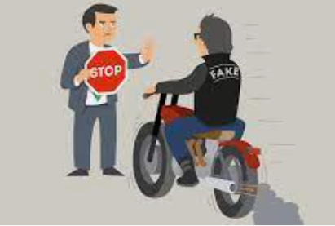
ОЗНАКИ, ЯКІ МОЖУТЬ ВКАЗАТИ НА ФЕЙК:
Подання фактів
Соціологічні дані без вказання вибірки, замовника, географії, похибки, дати.
Однобоке подання фактів, оцінок і коментарів, узагальнення (“всі українці — фашисти”).
Викривлене подання новини: реальні факти змішуються з неправдою.
Недостовірні фото, відео, які використовуються як підтвердження інформації.
Недостовірний або спотворений переклад цитати, коментаря з іноземних джерел.

Slide 10
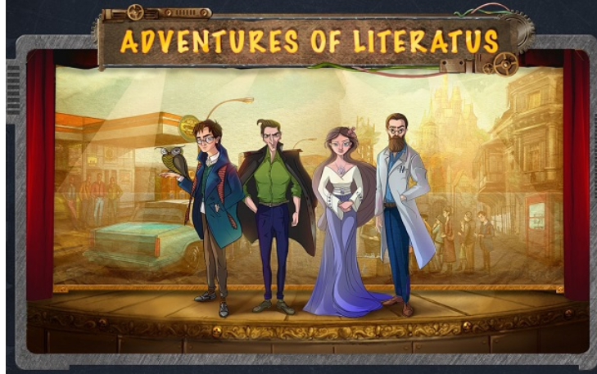
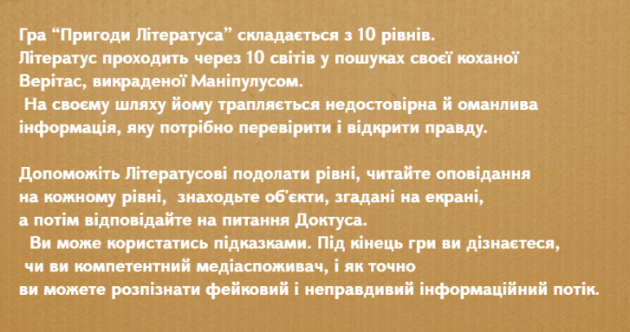
Гра для підлітків 14-20 років
Грай у гру — протидій маніпуляціям
Підбірка ігор за покликанням
https://media.am/literatus/index.html#uk

Slide 11
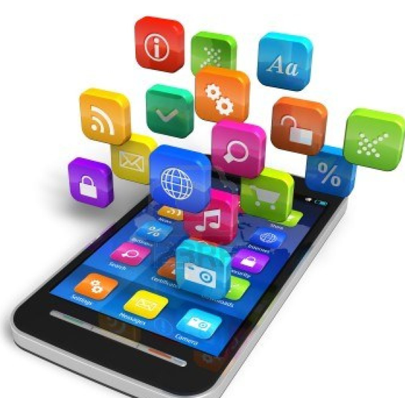
Шукаємо фейки на фотографіях
Пошук джерела фотографії - переконайтеся, що джерело фотографії є достовірним.
Якщо ви отримали фотографію від невідомої людини або з непідтвердженого джерела, то є більша ймовірність того, що це фото є фейком.
2. Ретушування та фотошоп - дізнайтеся, чи має фотографія явні ознаки ретушування або фотошопу, такі як розмивання біля меж вставлених елементів.
Часто фотошоп може бути використаний для створення фото фейків.
3. Розмір та роздільна здатність - перевірте розмір та роздільну здатність фотографії. Фотографії низької якості або низької роздільної здатності могли бути використані як основа для фейкових зображень.
4. Відображення формату файлу - подивіться на формат файлу фотографії. Якщо вона збережена у форматі, який не використовується для фотографій, наприклад, в аудіоформаті, то це може бути ознакою фото фейку.
5. Використовуйте спеціальні сервіси - інтернет містить багато різних технік та онлайн-сервісів, які можуть допомогти виявити фото фейки. Один з найпопулярніших сервісів - Google Images. Також існують додатки та програми для мобільних пристроїв, такі як Tineye та Reverse Image Search.

Slide 12
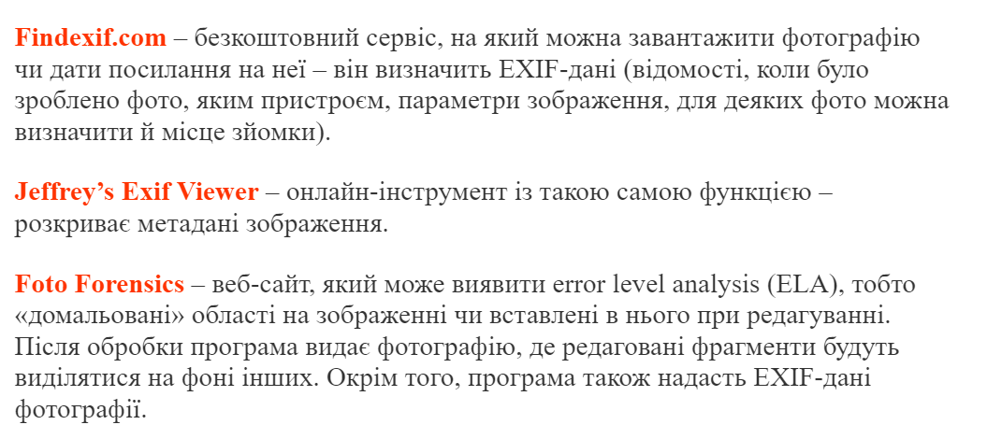
Шукаємо фейки на фотографіях

Slide 13
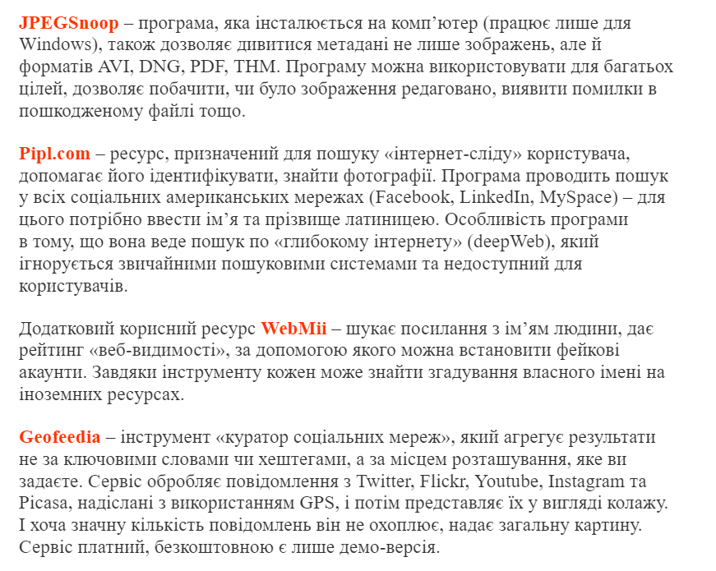
Шукаємо фейки на фотографіях

Slide 14
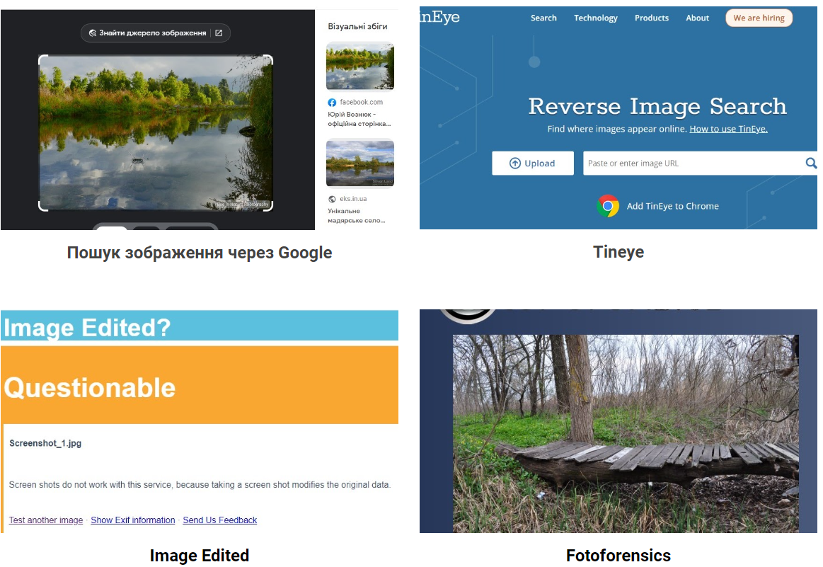
Шукаємо фейки на фотографіях
Онлайн-сервіс Reveal , Google Lens або Google
Об’єктив
JPEGsnoop – додаток для аналізу фотографій
InVID – додаток для аналізу фотографій

Slide 15
Шукаємо фейки на фотографіях
Пам'ятайте, що фото фейки можуть бути створені з різною метою, від кумедного мему до маніпулювання громадською думкою. Тому важливо бути уважними та перевіряти джерело та достовірність фотографії, перш ніж ділитися її далі.
Установіть, кому належить сайт.
Для цього скористайтеся сервісом https://whois.domaintools.com/

Slide 16
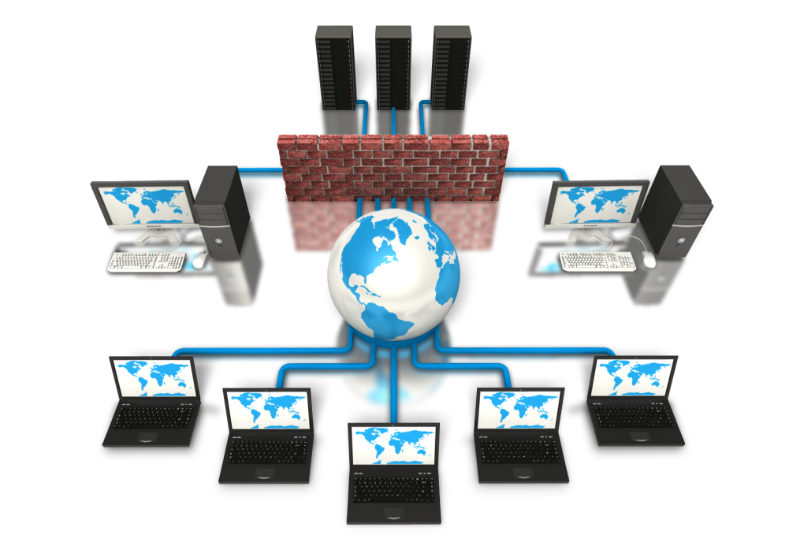
Інструменти для виявлення фейків:
Пошук зображення через Google. Пошук за зображенням Google.
Tineye (https://tineye.com).
Image Edited (http://imageedited.com).
Fotoforensics (https://fotoforensics.com).
Розширення браузера Chrome: Tineye, RevEye
Розширення браузера Mozilla Firefox: Who stole my pictures?
Google карти: режим супутника, перегляд вулиць, перегляд фотографій інших користувачів.
Wolframalpha (https://www.wolframalpha.com)
Webmii (https://webmii.com)
Photo-location (https://www.photo-location.net)
Інші ресурси для пошуку геолокації: freemaptools, tool.geoimgr, pic2map

Slide 17
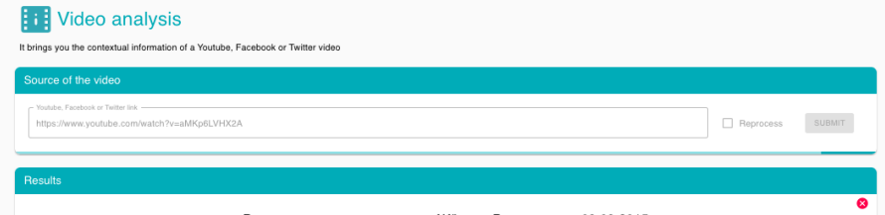
Як перевірити достовірність відео
Відео зазвичай — найскладніший вид інформації для перевірки. Першоджерело відео не так легко віднайти в інтернеті, дуже часто, якщо ми говоримо про російську пропаганду, то використовують 100% сфабриковані відео за участю акторів. Такі речі потребують часу й експертів для спростування.
Дотримуйтеся правил:
1. Можна перевірити відео через спеціальні інструменти. Наприклад, inVid допомагає розбити ваше відео на кадри та по кадрах шукати його в системах пошуку — таких, як Google

Slide 18
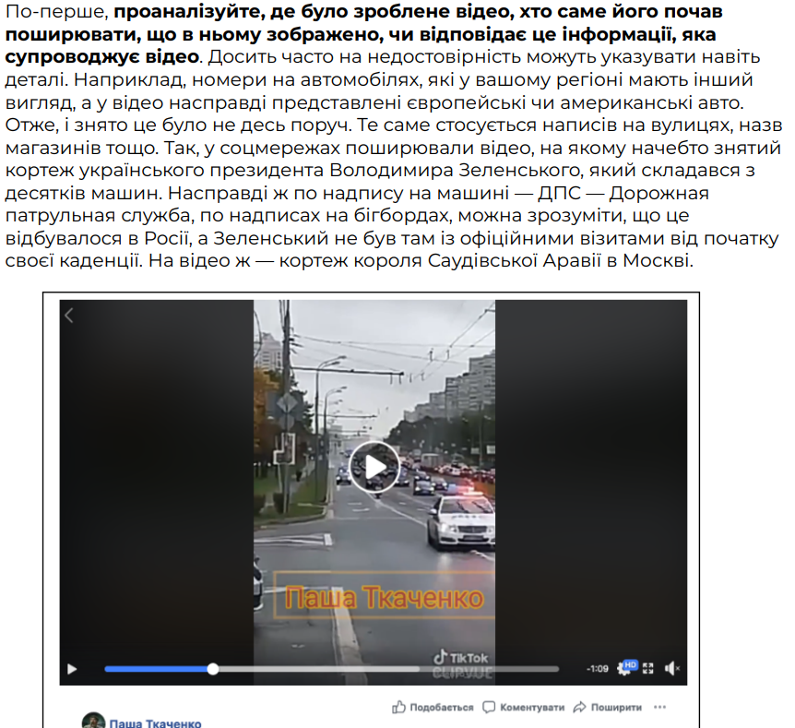
Дотримуйтеся правил:

Slide 19
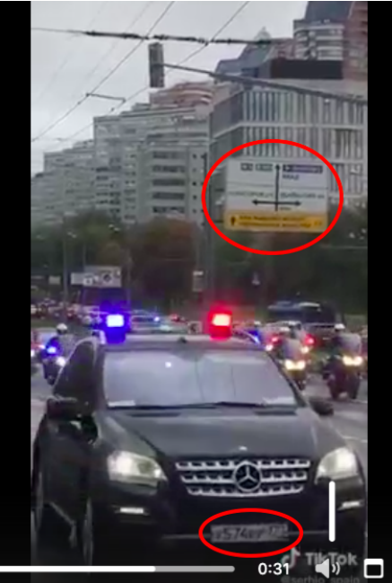
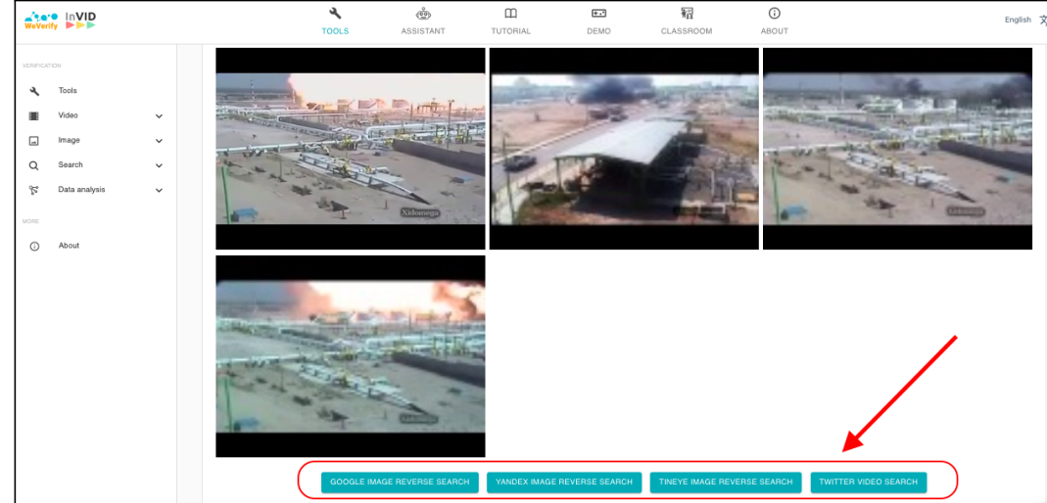
Дотримуйтеся правил:
До інших правил перевірки відео можна віднести: - пошук додаткової інформації про цю подію в медіа. Чи знімав це хтось ще, чи знімали в тому самому місці? Чи збігаються ці зйомки? Чи про те саме йдеться в інших журналістів? - перегляд відео в повільному режимі за допомогою інструмента VLC, щоб розглянути всі деталі; - перевірку геолокації за допомогою таких інструментів, як Google Earth, Google Maps; - перевірку часу, погоди.

Slide 20
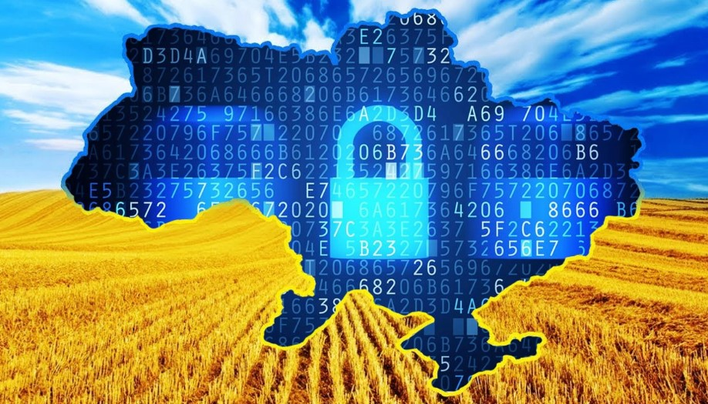

URL: https://kr-labs.com.u/service/cybersecurity/informatsijna-bezpeka
Завдання надіслати вчителеві на електронну адресу Helen.Tananayko@gmail.com
Олена ТАНАНАЙКО

Slide 21

URL: Загрози безпеці інформації (studfile.net)
Дякую за увагу!
Олена ТАНАНАЙКО

